Slide 1
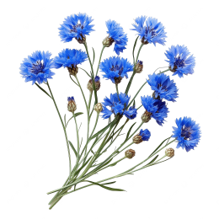


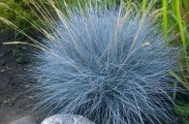









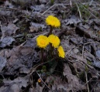
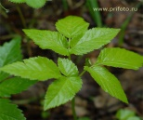















Север
Яблоневый сад
Схема наблюдения за травянистыми растениями на территории
ГУО «Детский сад №69 г. Могилева»
- Сныть;
- Лютик;
- Крапива;
- Колокольчик
- Ромашка аптечная
- Одуванчик
- Овсянница
- Подорожник
- Мать-и мачеха
Хоз.корпус
Кустарники
Кустарники
Кустарники
Уч. 10
Огород
Кустарники
Фитоогород
Кустарники
Газон
Уч.11
Веранда
Хоз.корпус
Газон
Кустарники
Кустарники
Кустарники
Кустарники
Кустарники
Уч. 9
Веранда
Кустарники
Запад
Кустарники
Газон
Малые архитектурные формы
8
8
Кустарники
Веранда
Уч. 8
Кустарники
3
2
Восток
Кустарники
4
Кустарники
ГУО «Детский сад №69 г. Могилева»
Кустарники
Уч. 7
7
Кустарники
6
5
Кустарники
2
2
2
Уч. 6
Кустарники
Кустарники
Кустарники
Кустарники
Кустарники
Зона отдыха
Кустарники
Кустарники
Уч. 3
Уч. 2
Уч. 1
Кустарники
Уч. 4
Кустарники
Уч. 5
Веранда
Веранда
Веранда
Веранда
Веранда
Юг

